Slide 1
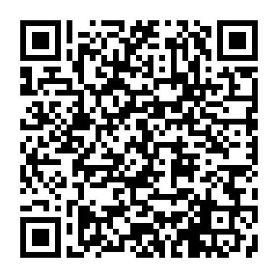
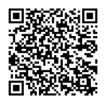
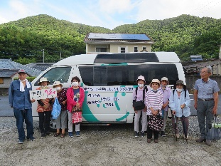
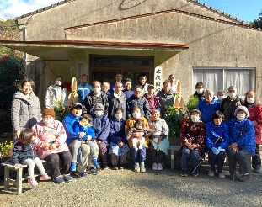
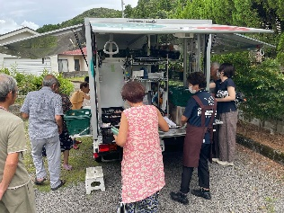
ご来場
される方
事前申し込みが必要です。（先着２５０名）
裏面の参加申込書を提出してください。
事前申し込み締切 令和５年１月２０日（金）
右記QRコードを読み取り、参加申込フォームからお申込みいただけます。
Instagramのライブ配信も行います。
Zoomでの参加も可能です。
Instagram
薩󠄀摩川内市では、まるごとささえ愛事業がはじまり、５年目となりました。地域の中にはたくさんのつながりがあります。人と人、人と場所、そこにこめられた想いを地域の皆さまとお伝えしたいと思います。
《参加団体》
上甑󠄀町中野自治会
発表の他、
パネル展示もあります
テーマ：「地域の未来のため 私たちが始めたこと」
上甑󠄀島の中野自治会では「10年後も安心な町」を目指し、高齢者クラブや自治会、民生委員・児童委員が、それぞれの「強み」を生かし、「地域の未来」「自分自身」のためにドライブサロンを始めました。
ご来場の皆さまへ
新型コロナウィルス感染拡大防止のため入場制限及び延期・中止の場合があります。マスクの着用、アルコールによる手指の消毒、検温を実施しております。感染防止対策へのご理解とご協力をいただけますようお願い申し上げます。
東郷町藤川地区本俣自治会
テーマ：「生活支援コーディネーターが自慢したい！」
～住民主体の助け合い～本俣自治会のささえ愛
高齢化に負けず、支え合う本俣自治会の秘密とは！？そのつながりに密着取材！
亀山地区小倉自治会
テーマ：「誰もが活躍できる地域」
ある相談をきっかけに亀山地区の小倉自治会では移動販売がくるようになりました。そこにたくさんの効果が生まれました。

Slide 2
申込締め切り
令和５年１月２０日（金）
FAX ２９－５５６１
薩󠄀摩川内市社会福祉協議会 地域福祉課 行
第４回 みんなのつながり発表会 in 薩󠄀摩川内市
申 込 書
✿FAXもしくはお電話にてお申込みください。
フリガナ 氏 名
住 所
生年月日 | Ｔ・Ｓ・Ｈ 年 月 日
電話番号
F A X
参加方法 | 来場 ・ zoom
メールアドレス
備 考
※どちらかを〇で囲んでください。
※zoom参加される方には事前に来場URLを送らせていただきます。
※コロナ等の影響による延期、中止または無観客開催になった場合など、連絡させていただくことがございます。目的外での利用はいたしません。
右記QRコードを読み取り、応募フォームからお申込みいただけます。
【お問い合わせ】
薩󠄀摩川内市社会福祉協議会地域福祉課
TEL ０９９６－２９－５５３８

